Slide 1
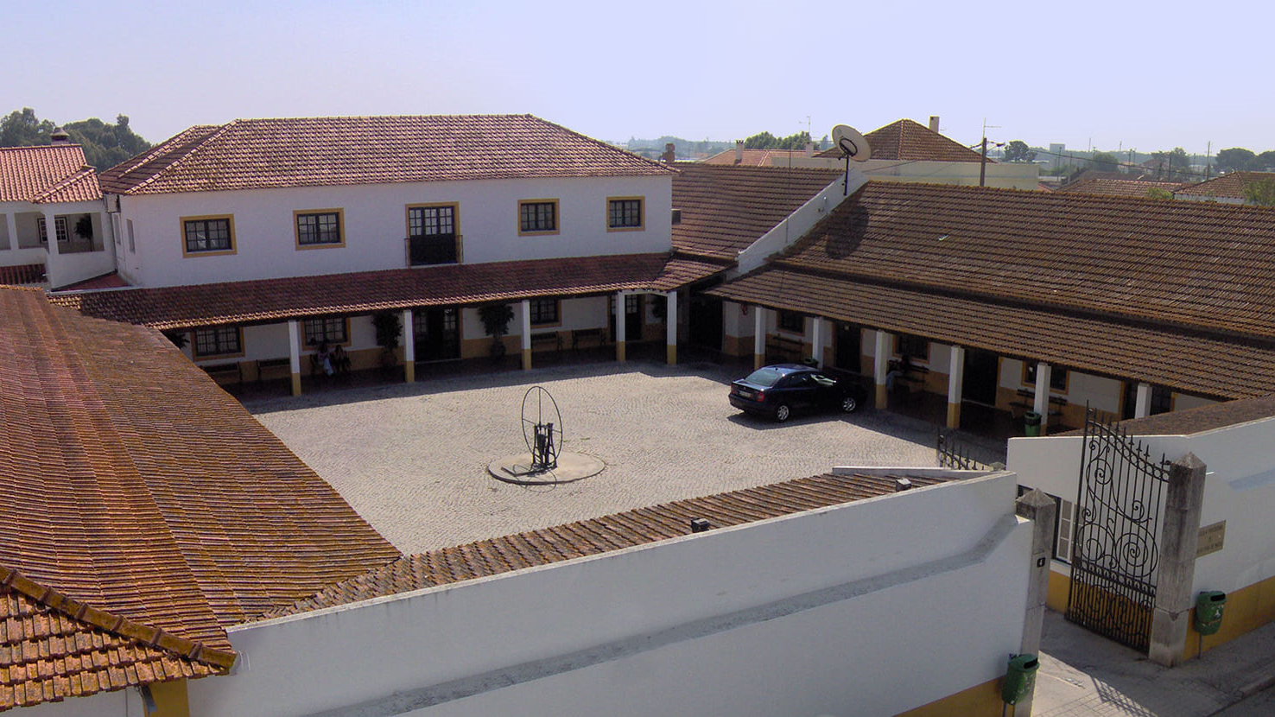

LINGUAGENS DE PROGRAMAÇÃO
ESCOLA PROFISSIONAL DE SALVATERRA DE MAGOS

Slide 2
Dar um NOME ao algoritmo.
Declarar os DADOS (variáveis, constantes, …).
Marcar o INÍCIO e o FIM das operações do algoritmo.
NUMERAR as etapas do algoritmo.
Escrever as etapas aplicando PALAVRAS CHAVE convencionadas.
Usar INDENTAÇÃO adequada.
Garantir a coerência entre o algoritmo e a ESPECIFICAÇÃO do problema
ALGORITMOS
Normas para a redação de algoritmos

Slide 3
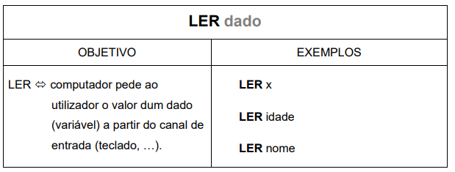
LEITURA

Slide 4
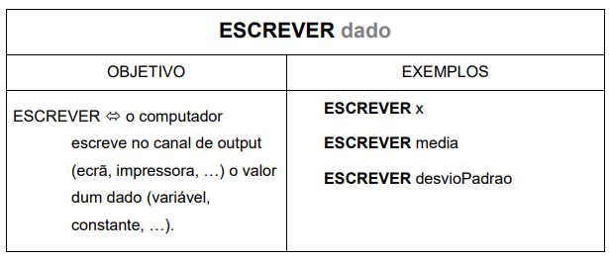
ESCRITA

Slide 5
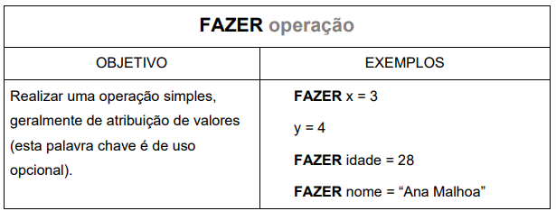
AÇÕES
SIMPLES

Slide 6
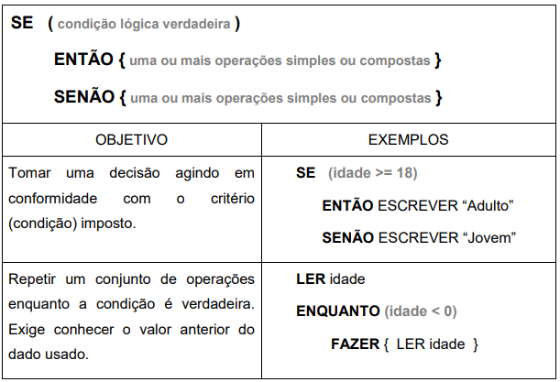
DECISÕES
Se … Então … Senão

Slide 7
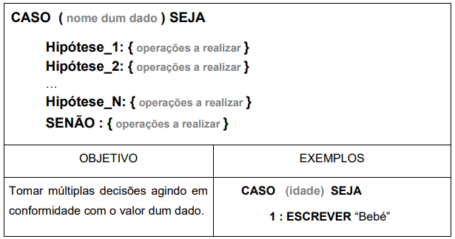

DECISÕES
Caso … Seja

Slide 8
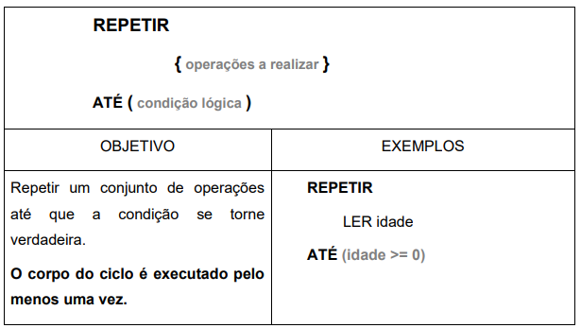
REPETIÇÕES
REPETIR … ATÉ

Slide 9
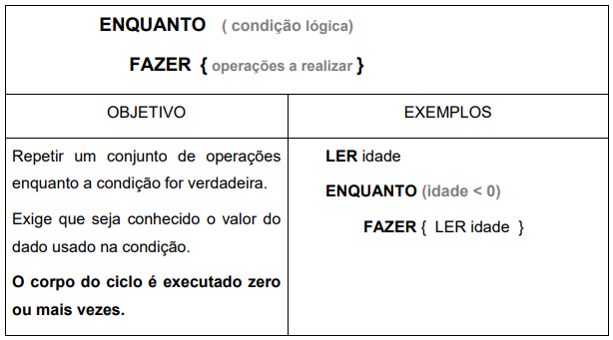
REPETIÇÕES
ENQUANTO … FAZER

Slide 10
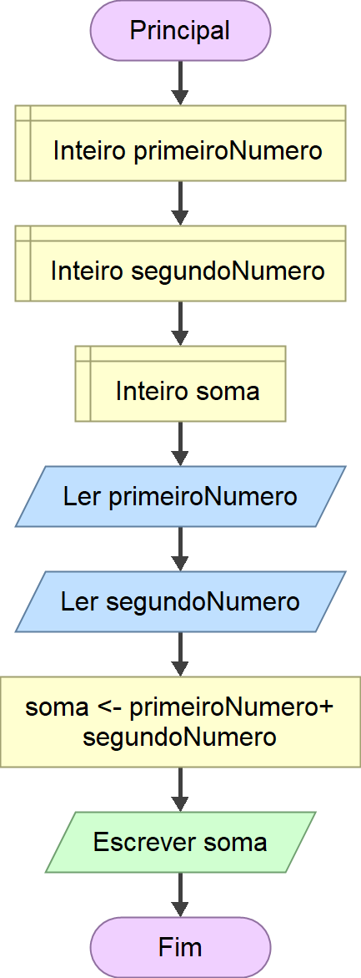
SOMA
Desenha um algoritmo que permita receber dois numeros e mostrar a soma de ambos.

Slide 11
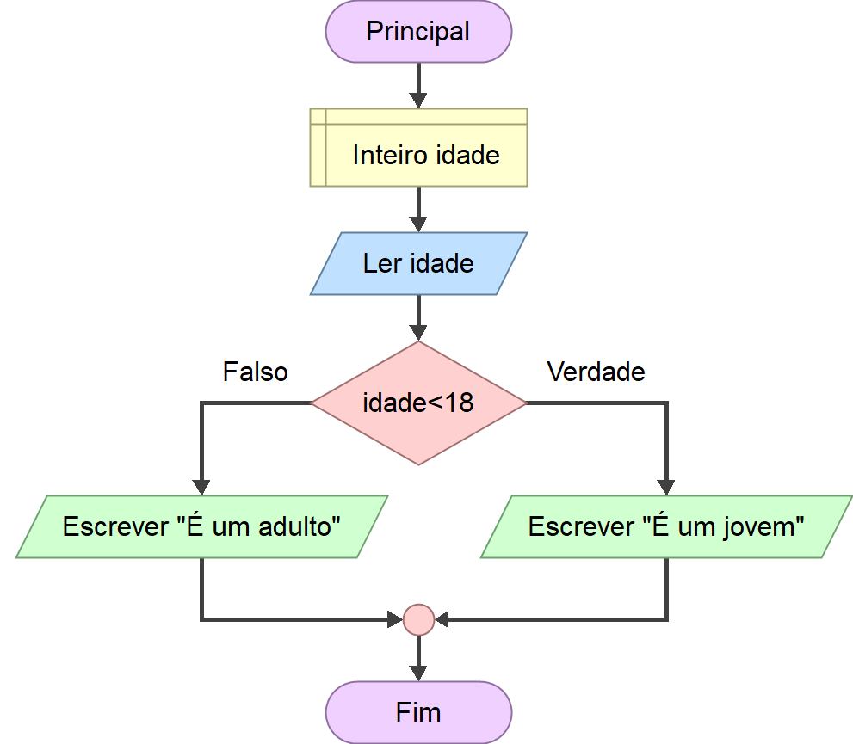
IDADE
Desenha um algoritmo que recebe uma idade e indica se essa mesma idade é de um jovem ou de um adulto.

Slide 12
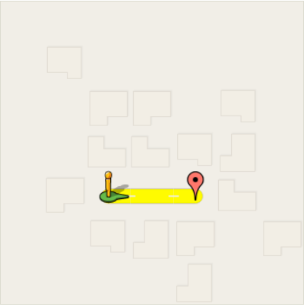
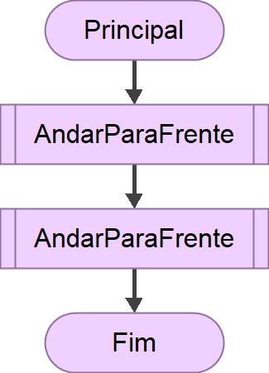

MAZE 1
https://blockly.games/maze?lang=pt&level=1

Slide 13
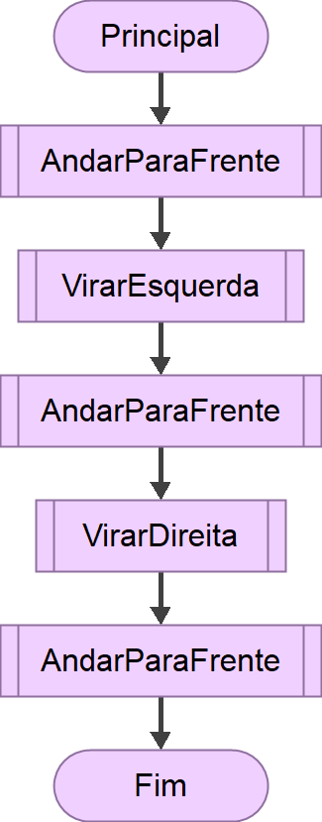
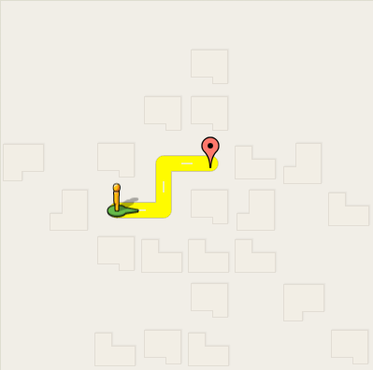
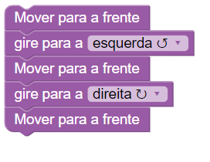
MAZE 2
https://blockly.games/maze?lang=pt&level=2

Slide 14
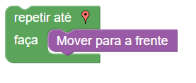
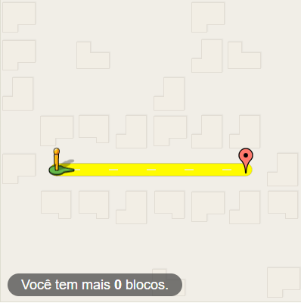
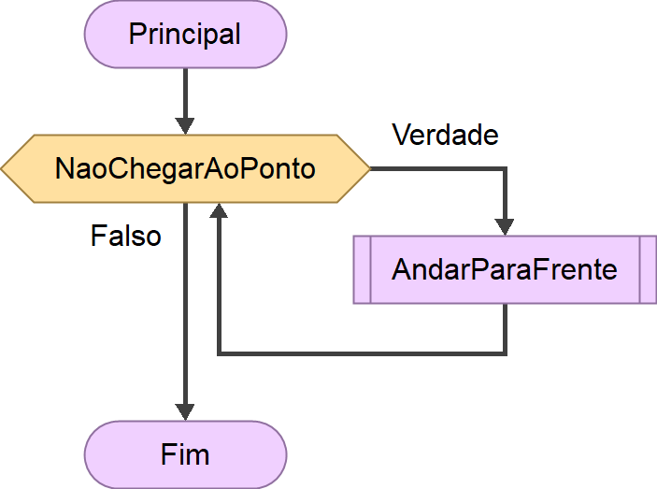
MAZE 3
https://blockly.games/maze?lang=pt&level=3

Slide 15
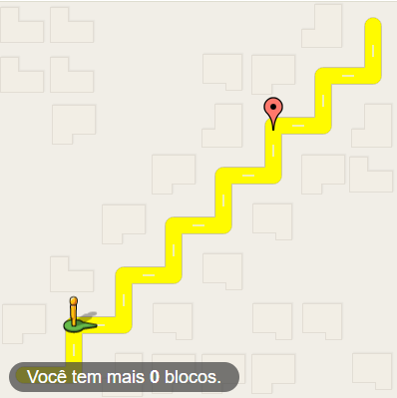
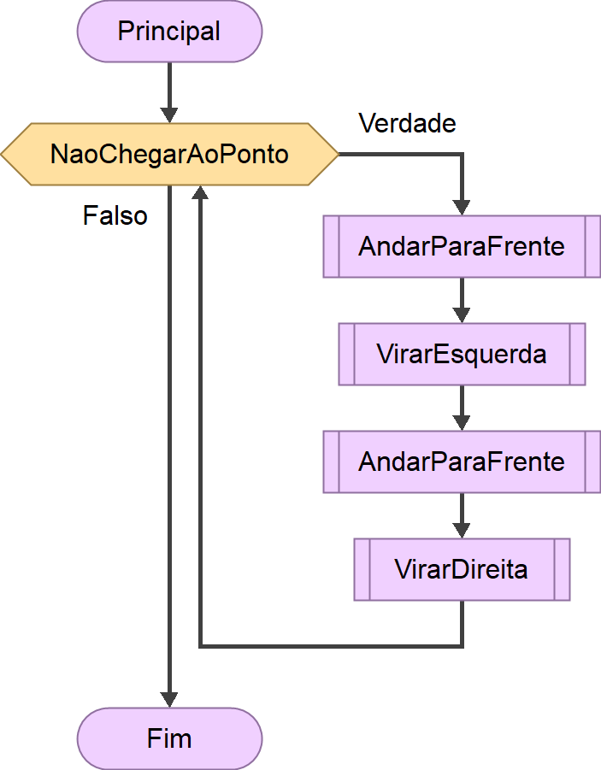
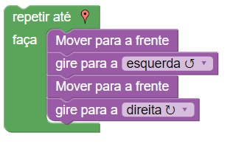
MAZE 4
https://blockly.games/maze?lang=pt&level=4

Slide 16
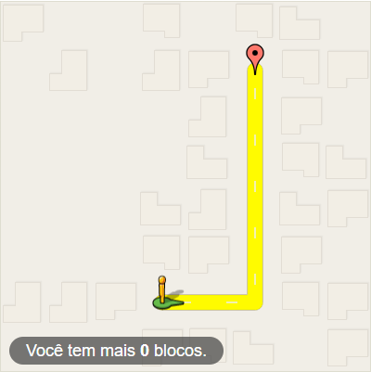
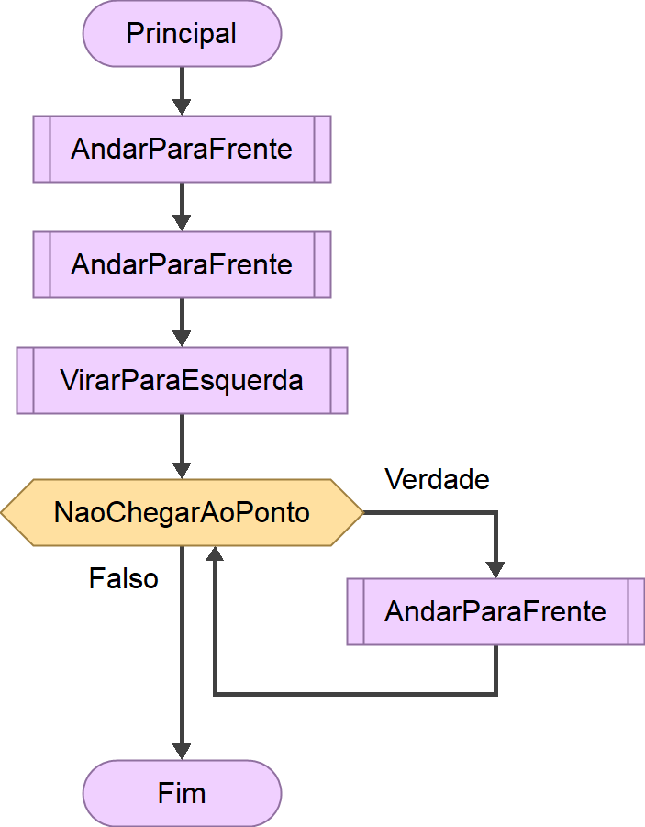
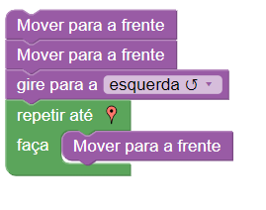
MAZE 5
https://blockly.games/maze?lang=pt&level=5

Slide 17
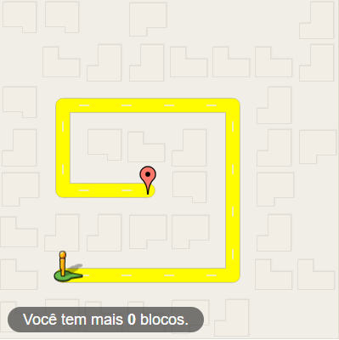
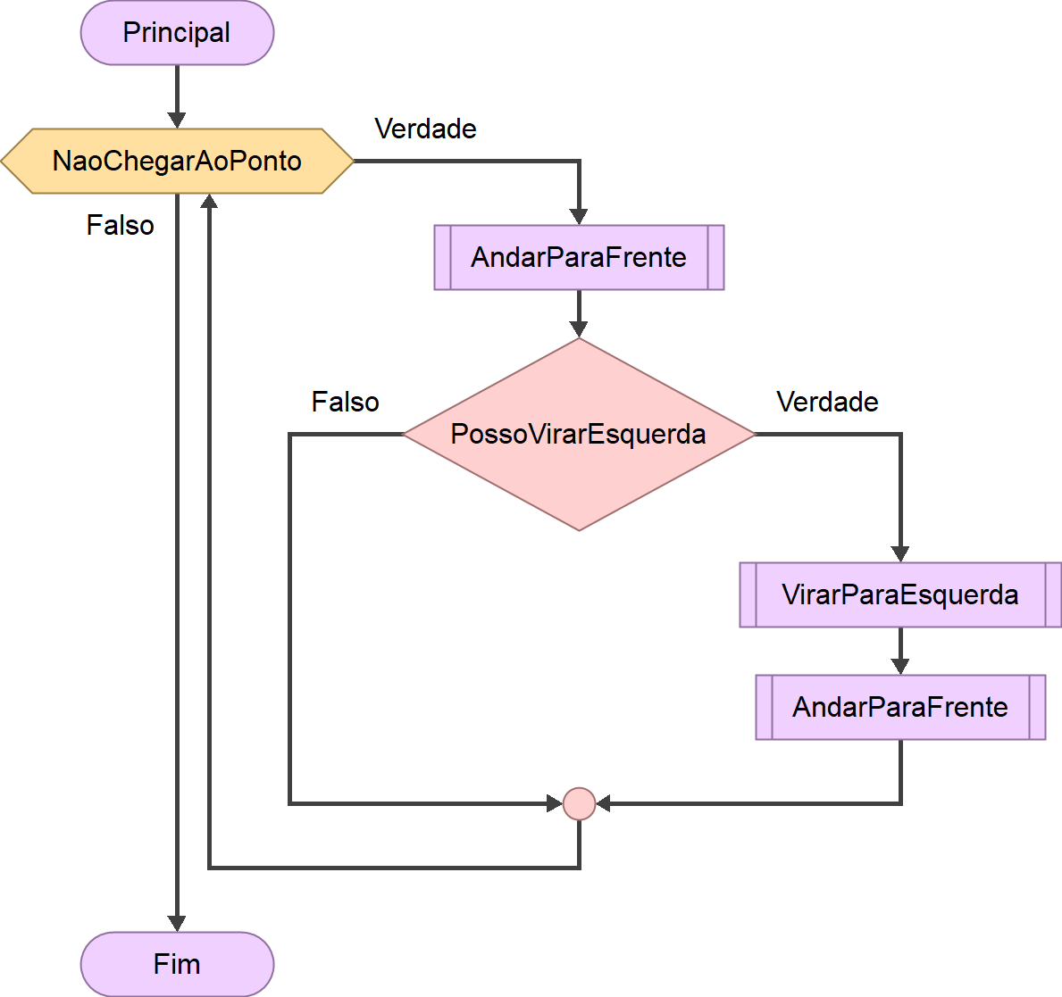
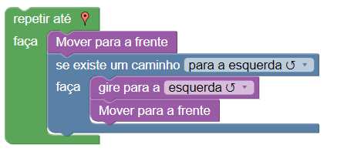
MAZE 6
https://blockly.games/maze?lang=pt&level=6

Slide 18
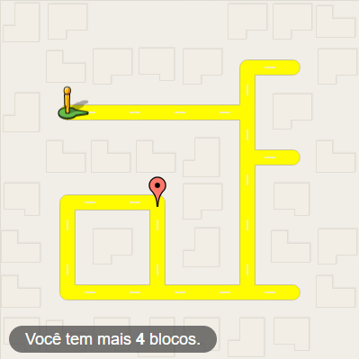
MAZE 7
https://blockly.games/maze?lang=pt&level=7

Slide 19
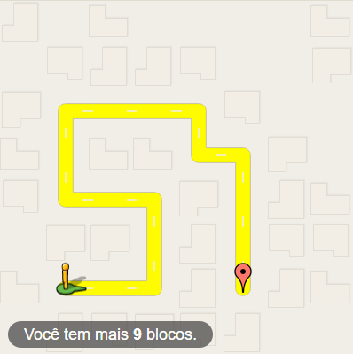
MAZE 8
https://blockly.games/maze?lang=pt&level=8

Slide 20
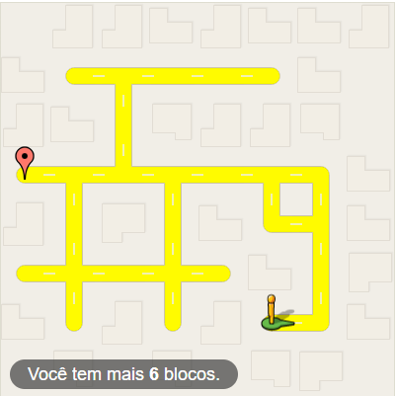
MAZE 9
https://blockly.games/maze?lang=pt&level=9

Slide 21
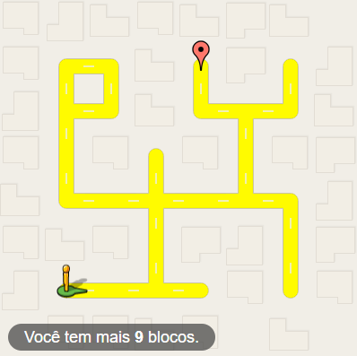
MAZE 10
https://blockly.games/maze?lang=pt&level=10

Slide 22
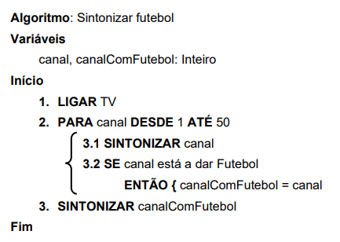
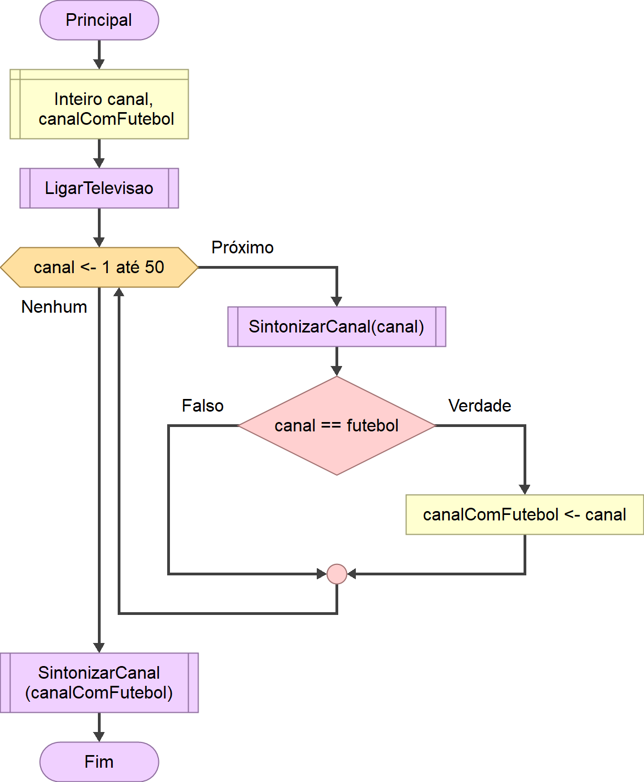
SINTONIZAR
FUTEBOL - A
Um aparelho de televisão tem 50 canais. É sabido que, neste momento, há pelo menos um canal que está a transmitir um jogo de futebol. Verifique em que circunstâncias será possível, com os algoritmos que se seguem, sintonizar um canal que esteja a transmitir futebol.

Slide 23
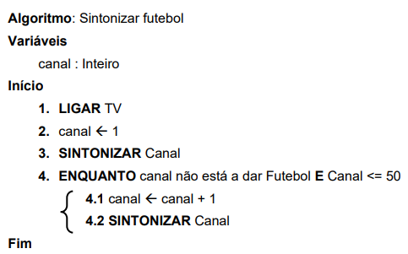
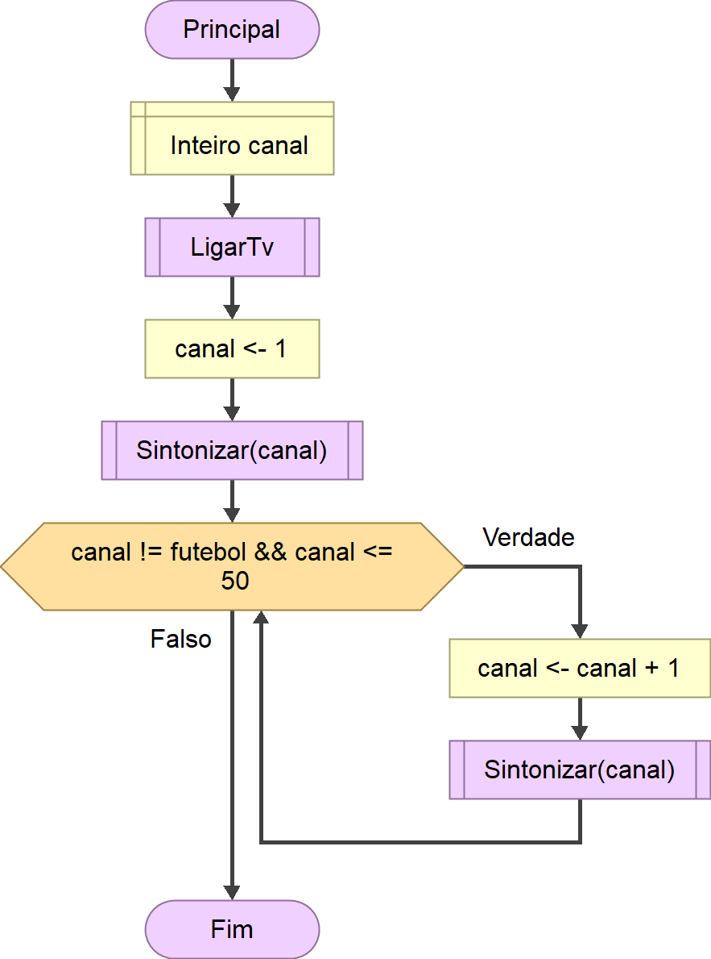
SINTONIZAR
FUTEBOL - B
Um aparelho de televisão tem 50 canais. É sabido que, neste momento, há pelo menos um canal que está a transmitir um jogo de futebol. Verifique em que circunstâncias será possível, com os algoritmos que se seguem, sintonizar um canal que esteja a transmitir futebol.

Slide 24
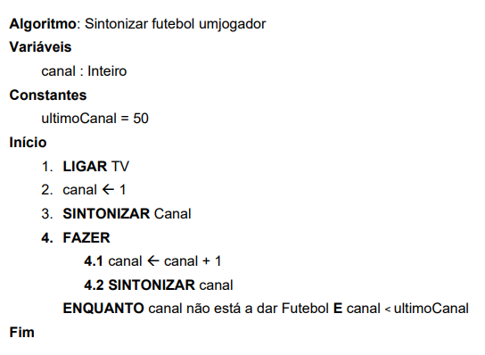
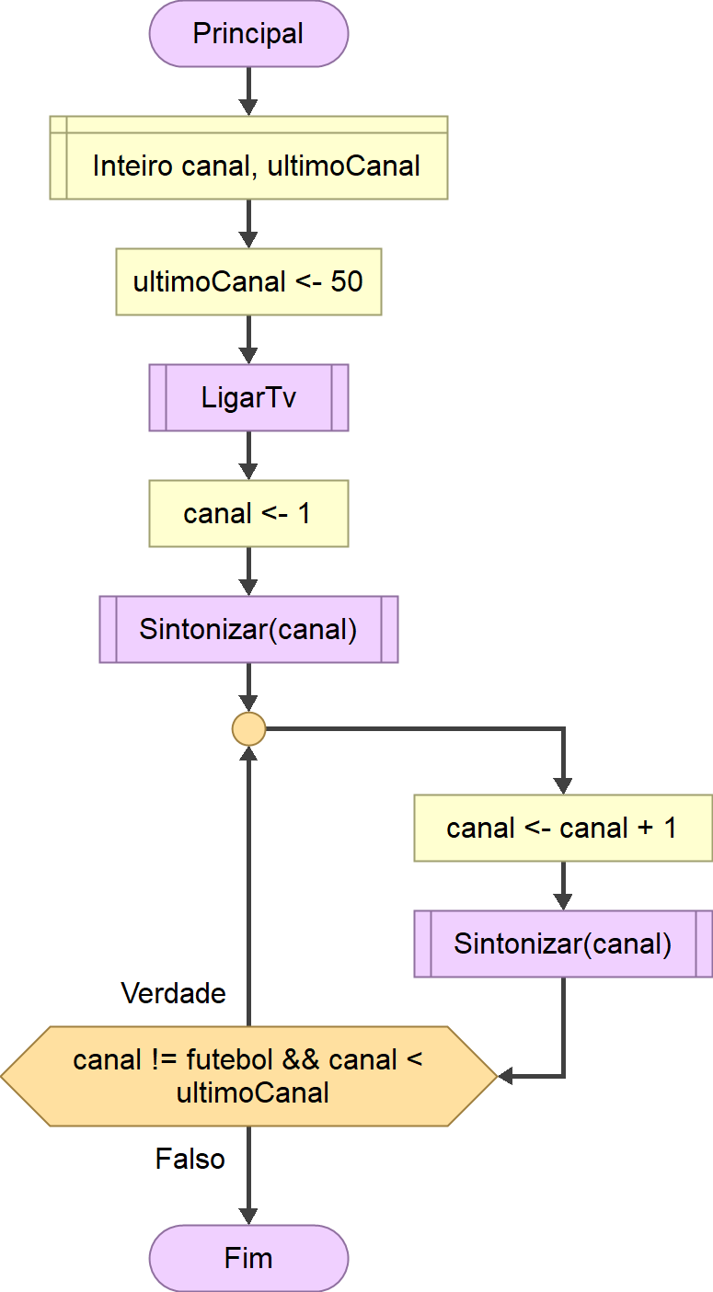
SINTONIZAR
FUTEBOL - C
Um aparelho de televisão tem 50 canais. É sabido que, neste momento, há pelo menos um canal que está a transmitir um jogo de futebol. Verifique em que circunstâncias será possível, com os algoritmos que se seguem, sintonizar um canal que esteja a transmitir futebol.

Slide 25
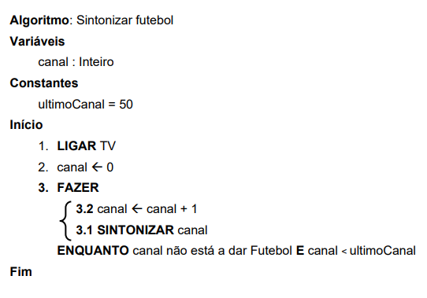
SINTONIZAR
FUTEBOL - D
Um aparelho de televisão tem 50 canais. É sabido que, neste momento, há pelo menos um canal que está a transmitir um jogo de futebol. Verifique em que circunstâncias será possível, com os algoritmos que se seguem, sintonizar um canal que esteja a transmitir futebol.

Slide 26
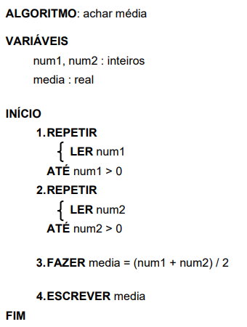
ACHAR MÉDIA
Desenha o algoritmo apresentado.
Podemos trocar as etapas 1 e 2?
Podemos trocar as etapas 1 e 3?
Podemos fundir as etapas 1 e 2?
Podemos substituir as repetições das etapas 1 e 3 por decisões do tipo Se... Então... Senão?
Como substituir as repetições das etapas 1 e 2 por repetições do tipo Enquanto?
O algoritmo que se segue pretende ler 2 valores inteiros maiores do que zero e imprimir a sua média.

Slide 27
RECTÂNGULO
1.0
Escreve um algoritmo e desenha o seu fluxograma para o seguinte problema: dados os lados válidos dum retângulo, calcular e imprimir o valor da área e do perímetro.

Slide 28
RECTÂNGULO
2.0
Escreve um algoritmo e desenha o seu fluxograma para o seguinte problema: dados os lados válidos dum retângulo, calcular e imprimir o valor da área e do perímetro.

Slide 29
PESOS 1.0
Escreve um algoritmo e desenha o seu fluxograma para o seguinte problema: foi feito um inquérito a 50 pessoas, as quais tiveram de indicar a sua idade e o seu peso.
Pretende-se saber a média das idades, quantas pessoas pesam mais do que 50 kg, quantas
pessoas pesam mais do que 100 kg e quantas pessoas pesam menos de 30 kg. Apresente a
especificação e o algoritmo para resolver o problema.

Slide 30
PESOS 2.0
Escreve um algoritmo e desenha o seu fluxograma para o seguinte problema: foi feito um inquérito a 50 pessoas, as quais tiveram de indicar a sua idade e o seu peso.
Pretende-se saber a média das idades e quantas pessoas pesam mais do que a média.
Apresente a especificação e o algoritmo para resolver o problema.

